Slide 1
НОУ ЦО «Православный центр непрерывного образования во имя прп.Серафима Саровского»
Мероприятие «Библейский Вечер»
на тему «Священное Писание о дружбе и отношениях»
Коллектив авторов: Мулюкина Т.В.
Василисина А.В.
Графова В.С.

Slide 2
«Священное Писание о дружбе и отношениях»
Участники: 7-10 классы
Уровень участников: субъект собственного действия
Цель: через знакомство со Словом Божьим познакомить с правилами, образцом общения
Ценность: радостные отношения

Slide 3
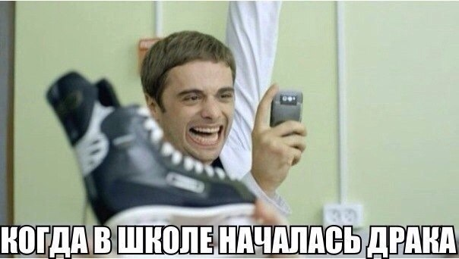
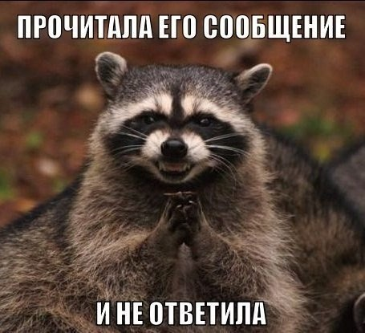
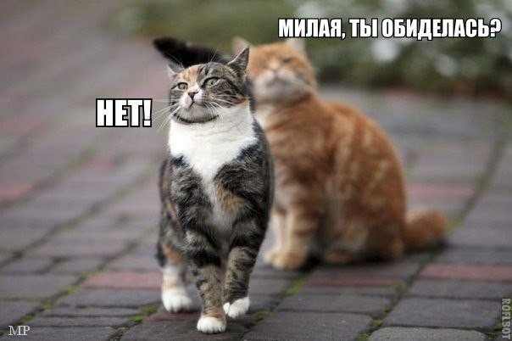

Slide 4
1) Зачем нужны отношения? Отношения должны приносить радость, счастье? Те отношения, которые вы видели на картинках, приносят ли радость?
2)Есть ли схемы, которые дают эту радость в отношениях? Или это вопрос случая или характеров?
3)Есть ли стандарты, правила (неписанные? или прописанные?) отношений между людьми? Тогда какие стандарты? (этикет – не затрагивает личный контакт, формальные, конституция – гражданская позиция)

Slide 5
Постановка цели:
Так что наша цель сегодня – получить опыт радостного общения
Задачи: Для этого мы должны
Договориться, как мы понимаем радостное общение.
Сформулировать принципы.
Применить эти принципы на практике.
Формулирование ценности:
Давайте разберемся вместе что такое радостное общение. (в группах формулируют, что такое радостные отношения – когда всем хорошо, никто никого не обижает, готов помочь, весело, прикольно) Мы принимаем все ответы и переводим в нужное русло. Мы узнали ваше мнение, а теперь обратимся к нашему Источнику.

Slide 6
Введение ценностного образца. Этап 1.
Давайте посмотрим на истории людей, описанные в Новом Завете, (дети рассказывают на английском и показывают на фланелеграфе истории из Библии), ваша задача – понять и записать на ватмане, какие качества проявили герои этих историй. (На ватмане будет два задания)
Четверо друзей разбирают крышу (помощь, взаимопомощь в большом и малом) [Мк. 2:1-5]
Притча о добром самарянине (жертвенность) [Лк. 10:30-36]
Притча о блудном сыне (прощение отца) [Лк. 15:11-32]
Можно ли назвать эти отношения радостными? Мы видим, что люди проявили качества, необходимые для построения радостных отношений.

Slide 8
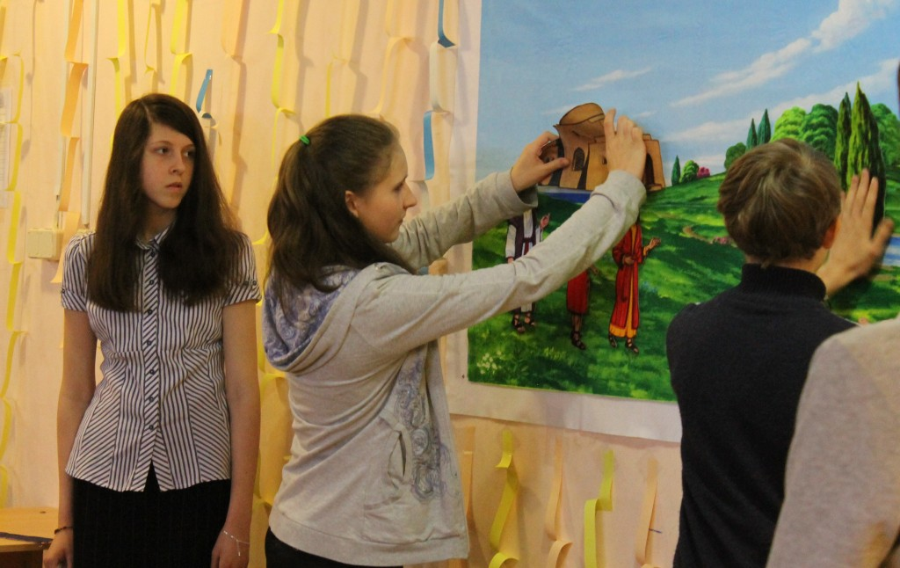

Slide 9
Введение ценностного образца. Этап 2.
Мы продолжаем исследовать радостные отношения и принципы, которые к ним приводят. Каждая группа получит отрывки из Св.Писания и
ваша задача – прочитать, обсудить и сформулировать принципы радостных отношений, написать их на ватмане, создать образы и символы счастливых отношений.

Slide 10
Притчи 10:19-21 При многословии не миновать греха, а сдерживающий уста свои - разумен. Отборное серебро - язык праведного, сердце же нечестивых - ничтожество. Уста праведного пасут многих, а глупые умирают от недостатка разума.
Иакова 5:12 Прежде же всего, братия мои, не клянитесь ни небом, ни землею, и никакою другою клятвою, но да будет у вас: "да, да " и "нет, нет ", дабы вам не подпасть осуждению.
Притчи26:17-19 Хватает пса за уши, кто, проходя мимо, вмешивается в чужую ссору. Как притворяющийся помешанным бросает огонь, стрелы и смерть, так - человек, который коварно вредит другу своему и потом говорит: "я только пошутил»
Еккл.4:10 ибо если упадет один, то другой поднимет товарища своего. Но горе одному, когда упадет, а другого нет, который поднял бы его.

Slide 11
Критерии ценностной оценки:
Мы прочитали текст, сформулировали принципы, а как мы можем их увидеть и проявить.
наши действия, поступки
наши слова (не «гнилые» слова, не оскорбляющие, унижающие человека)
наша интонация, тон голоса (неповышенный голос, без ехидства)
мимика, жесты (спокойное лицо, неперекошенное, улыбка или участие/сочувствие во взгляде, неравнодушие к человеку во взгляде)
Дети высказываются, верят ли они тому, что общаясь по этим принципам можно быть счастливым в отношениях; (есть у кого-то опыт).

Slide 12
Проживание:
Проиграть мини-сценки – каждая группа 2 варианта (Божий и «часто встречающийся») Постараться отразить все ценностные требования.
Школа, медленная ученица Соня не улавливает объяснения и постоянно переспрашивает учителя, (другие ученики отпускают ехидные замечания на ее счет, притом «объясняя» учителю как им это надоело/ ученики помогают Соне).
Маша хочет записаться на курсы, но боится одна ехать в незнакомое место и просит подружку поехать с ней (подружка легко соглашается, чтобы поддержать / подружке лень).
3) Анечке купили новый планшет, который она принесла в школу показать друзьям. Какова реакция друзей (радость или зависть)?
Обсуждение после каждой сценки (Соотнесение с критериями ценностной оценки)
Какая ситуация – счастливая? И почему? Как вы это поняли?
Была ли ценность?
Реально ли поймать это в себе и остановиться? На каком этапе?

Slide 13
Анализ:
Возвращаемся к цели.
Есть ли у нас общее понимание того, что такое радостное общение?
Удалось ли нам сформулировать принципы?

Slide 14
Рефлексия:
Трудно ли было анализировать отрывки из Библии? Почему?
Какие ситуации было сложнее разыграть, плохие или хорошие?
Наше мероприятие подошло к концу, но тема сложная.
Попробуйте жить по этим принципам, проанализировать – удается или не удается, почему,
если удается – то что чувствовали вы и те, кто с вами общался, стоит или не стоит так жить?

Slide 15
УХОДЯ:
(прикрепите стикер к близкому для вас ответу)
Что было самым важным на этом вечере?
Возможность побыть, пообщаться с друзьями
Высказать свою точку зрения, свои мысли.
Понять, как построить хорошие отношения
Отдохнуть, хорошо провести время

Slide 16
Слово Христово да вселяется в вас обильно, со всякою премудростью; научайте и вразумляйте друг друга псалмами, славословием и духовными песнями, во благодати воспевая в сердцах ваших Господу [Колос. 3:16]

